Slide 1

Biyomedikal Mühendisliğinin Temelleri
Dr. Öğr. Üyesi Ümran ŞEKER ERTUĞRUL
Hafta 5

Slide 2
Biyosinyallerin Temelleri

Slide 3
Ders İçeriği
Biyosinyal nedir?
EKG, EEG, EMG sinyallerinin özellikleri
Zaman ve frekans alanında sinyal kavramları

Slide 4
Biyosinyal Nedir?
Biyosinyal, canlı bir organizmada (insan, hayvan veya hücre düzeyi) meydana gelen biyolojik faaliyetlerin sonucu olarak ortaya çıkan ve ölçülebilen fiziksel sinyallerdir.
Biyosinyal; biyolojik sistemlerin elektriksel, mekanik, kimyasal veya termal aktivitelerinin zamana bağlı olarak ürettiği ve sensörler aracılığıyla ölçülebilen sinyallerdir.

Slide 5
Biyosinyaller genellikle:
Sinir hücreleri (aksiyon potansiyeli),
Kas hücreleri (kasılma),
Kalp dokusu,
Solunum sistemi gibi biyolojik yapıların çalışması sonucu oluşur.

Slide 6
Biyosinyal Türleri
Biyosinyaller, fiziksel özelliklerine göre sınıflandırılabilir:
Elektriksel biyosinyaller;
ECG (Elektrokardiyografi) → Kalp elektriksel aktivitesi
EEG (Elektroensefalografi) → Beyin aktivitesi
EMG (Elektromiyografi) → Kas aktivitesi
Mekanik biyosinyaller;
Kan basıncı
Solunum hareketleri

Slide 7
Kimyasal biyosinyaller;
Kan gazları (O₂, CO₂)
pH değeri vb.
Termal biyosinyaller;
Vücut sıcaklığı vb.

Slide 8
Biyomedikal Mühendisliği Açısından Önemi
Hastalıkların teşhis ve takibinde kullanılır.
Tıbbi cihazların (EKG, EEG vb.) temelini oluşturur.
Sinyal işleme, filtreleme ve analiz uygulamalarına olanak sağlar.

Slide 9
EKG, EEG, EMG Sinyallerinin Özellikleri
EKG (Elektrokardiyogram): Kalbin elektriksel aktivitesini gösterir.
Temel özellikleri:
Kaynak: Kalp kası (Miyokard)
Ölçüm yeri: Göğüs, kol ve bacaklar (Elektrotlar)
Genlik: 0.5 – 4 mV
Frekans aralığı: 0.05 – 150 Hz
Periyot: Kalp atımına bağlı (≈ 60–100 atım/dk)
Dalga bileşenleri: P dalgası, QRS kompleksi, T dalgası
Gürültüye duyarlılık: Orta (Kas hareketleri, elektrot teması etkiler.)

Slide 10
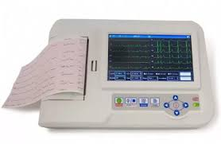
Şekil 1: EKG cihazı [1]

Slide 11
Klinik kullanımı;
Aritmi tespiti,
Kalp krizi (MI) tanısı,
Kalp ritmi ve iletim bozukluklarının tespiti için kullanılır.

Slide 12
EEG (Elektroensefalogram): Beynin elektriksel aktivitesini gösterir.
Temel özellikleri:
Kaynak: Beyin nöronları
Ölçüm yeri: Kafa derisi (Scalp)
Genlik: 5 – 100 µV
Frekans aralığı: 0.1 – 100 Hz
Zamansal yapı: Düzensiz, stokastik
Gürültüye duyarlılık: Çok yüksek (Göz kırpma, kas, çevresel gürültü)

Slide 13
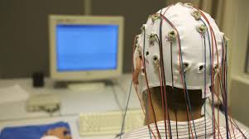
Şekil 2: EEG cihazı [2]

Slide 14
EEG Frekans Bantları
Bant | Frekans (Hz) | Durum
Delta | 0.5–4 | Derin uyku
Theta | 4–8 | Uyku / gevşeme
Alpha | 8–13 | Dinlenme
Beta | 13–30 | Aktif düşünme
Gamma | >30 | Bilişsel aktiviteler

Slide 15
Klinik kullanımı;
Epilepsi teşhisi,
Uyku bozuklukları,
Beyin hasarı değerlendirmesi vb.

Slide 16
EMG (Elektromiyogram): Kasların elektriksel aktivitesini gösterir.
Temel özellikleri:
Kaynak: İskelet kasları
Ölçüm yeri: Kas yüzeyi (Yüzey EMG) veya iğne elektrot
Genlik: 50 µV – 5 mV
Frekans aralığı: 10 – 500 Hz
Zamansal yapı: Düzensiz, patlamalı (Burst)
Gürültüye duyarlılık: Yüksek (Hareket artefaktları)

Slide 17
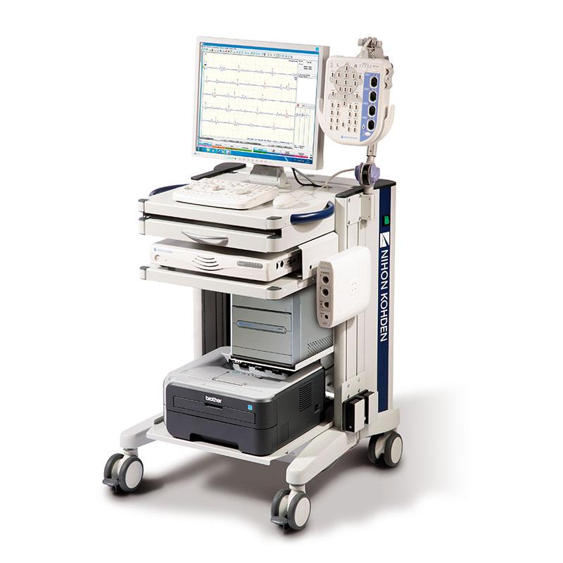
Şekil 3: EMG cihazı [3]

Slide 18
Klinik kullanımı;
Kas ve sinir hastalıkları
Rehabilitasyon
Protez ve insan–makine arayüzleri vb.

Slide 19
Zaman ve Frekans Alanında Sinyal Kavramları
Zaman alanında sinyal, bir sinyalin genliğinin zamana göre değişimini gösterir.
Temel özellikleri:
X ekseni: Zaman (s)
Y ekseni: Genlik (V, mV, µV)
Sinyalin şekli, süresi, tekrarı gözlemlenir.

Slide 20
Zaman Alanında İncelenen Kavramlar
Genlik (Amplitude),
Periyot (T),
Frekans (f = 1/T),
Ortalama değer,
Tepe değeri (Peak),
RMS (Etkin değer),
Zaman gecikmesi vb.

Slide 21
Frekans Alanında Sinyal
Frekans alanında sinyal, bir sinyalin hangi frekans bileşenlerinden oluştuğunu gösterir.
Nasıl elde edilir?
Fourier dönüşümü (FT)
Hızlı fourier dönüşümü (FFT)
Temel özellikleri:
X ekseni: Frekans (Hz)
Y ekseni: Genlik veya güç
Sinyalin bant genişliği belirlenir.

Slide 22
Frekans Alanında İncelenen Kavramlar
Baskın frekans,
Frekans bantları,
Güç spektrumu,
Bant genişliği,
Gürültü frekansları vb.

Slide 23
Zaman Alanı ve Frekans Alanı Karşılaştırma Tablosu
Özellik | Zaman Alanı | Frekans Alanı
Gösterim | Genlik – Zaman | Genlik – Frekans
Amaç | Dalga şekli | Bileşen analizi
Kullanım | Teşhis, morfoloji | Filtreleme, analiz
Gürültü analizi | Zor | Kolay
Dönüşüm | — | FT / FFT

Slide 24
Neden frekans alanı kullanılır?
Gürültü frekanslarını ayırmak,
Uygun filtre tasarlamak,
EEG bantlarını analiz etmek,
EMG kas aktivite yoğunluğunu belirlemek amacıyla kullanılır.

Slide 25
Kaynaklar
[1] https://medisansaglik.com.tr/ekg-cihazi-nasil-kullanilir/
[2]https://haber.mynet.com/eeg-testi-nedir-hangi-hastaliklari-teshis-eder-110107247117
[3] https://www.medi-pro.com.tr/emg-cihazi-neuropack-x1-meb-2300

Slide 26
Dinlediğiniz için teşekkürler!
Bir sonraki derste görüşmek üzere.

